Slide 1
Création d’un RPG
DEBART Etienne – PETITCUENOT Mélanie

Slide 2
Création d’un éditeur
Chapitre 1

Slide 3
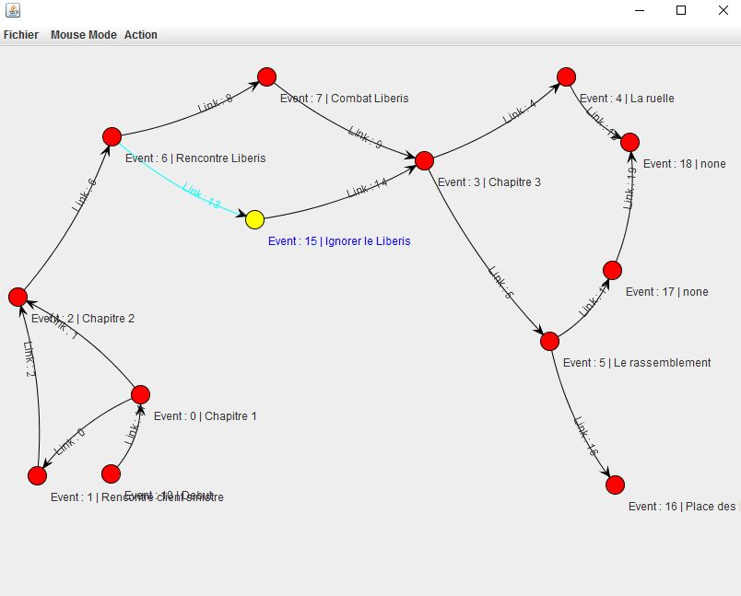
Création d’un éditeur
Sérialisation de
l’histoire

Slide 4
Création des menus
Chapitre 2

Slide 5
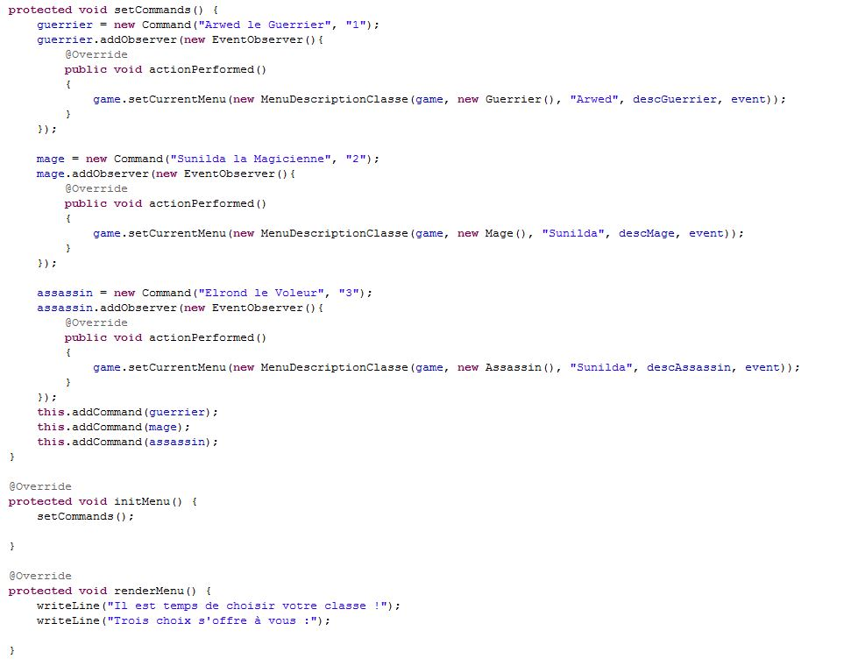
Création des menus
Exemple

